Slide 1
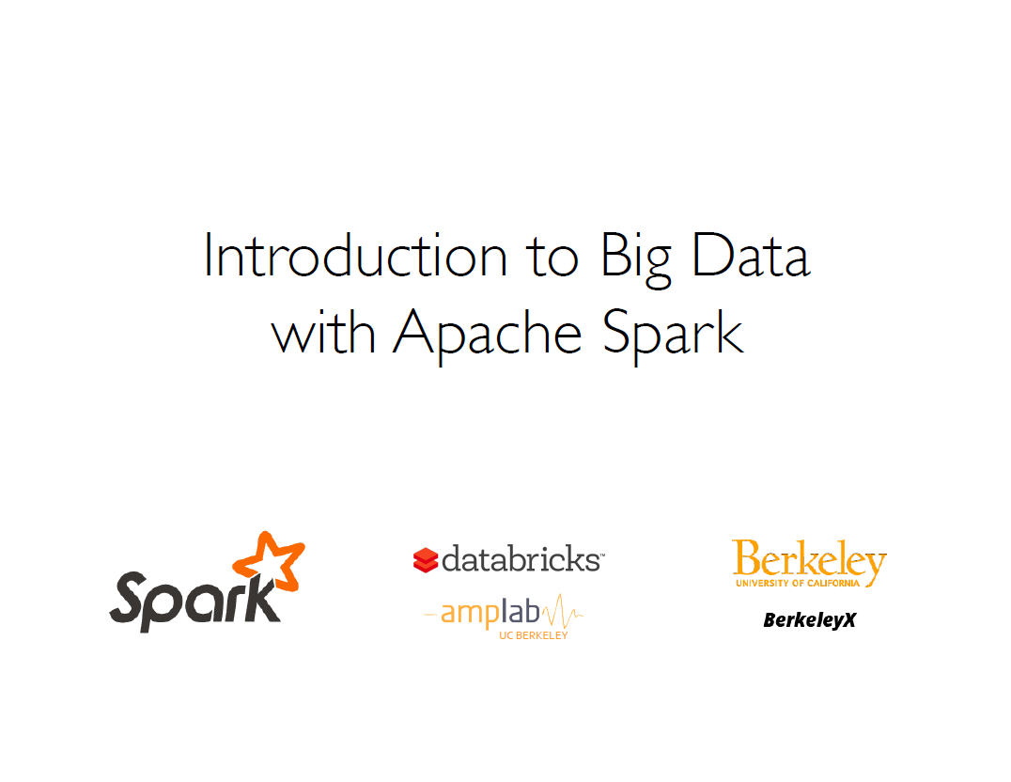

Slide 2
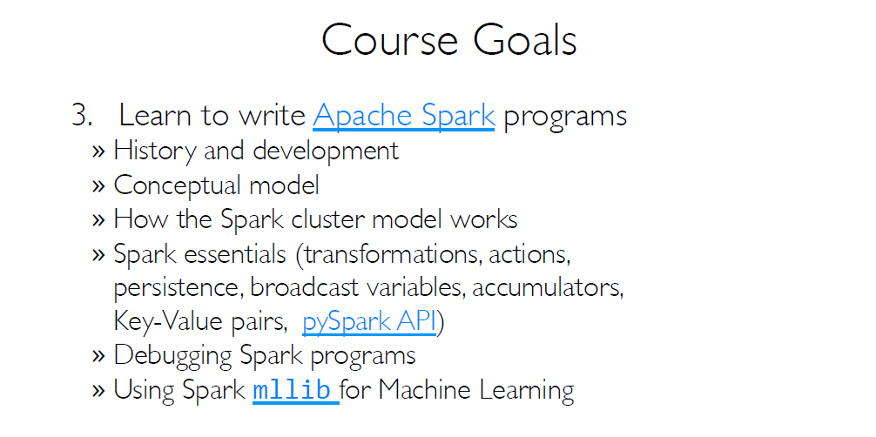
Notes:
这门课程的目标 就是学习Spark原理和编程，概念模型
调试Spark程序，还有Spark的机器学习库等

Slide 3
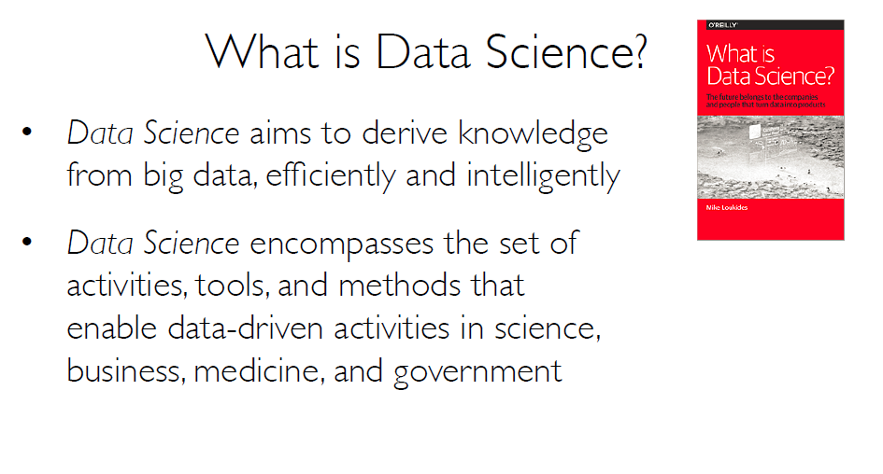
Notes:
这门课 Spark大数据导论 所以在开始还讨论了数据科学的一些基本概念
从目标，工具，方法 多个角度 定义了数据科学

Slide 4
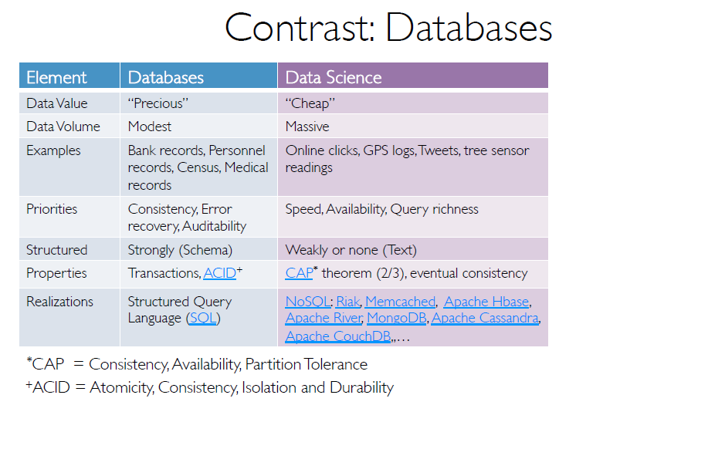
Notes:
数据科学 与 传统基于数据库的数据统计 进行了比较

Slide 5
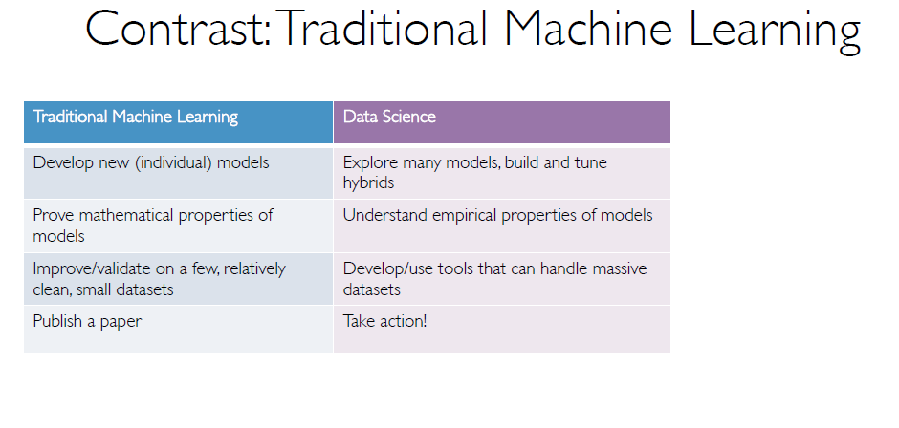
Notes:
传统机器学习 与 数据科学的区别
当然 这块我觉得说的比较牵强

Slide 6
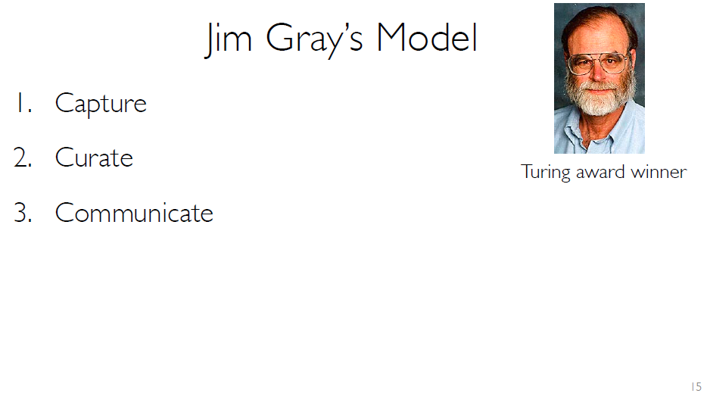
Notes:
三个数据科学家 的数据科学范式 交流结果

Slide 7
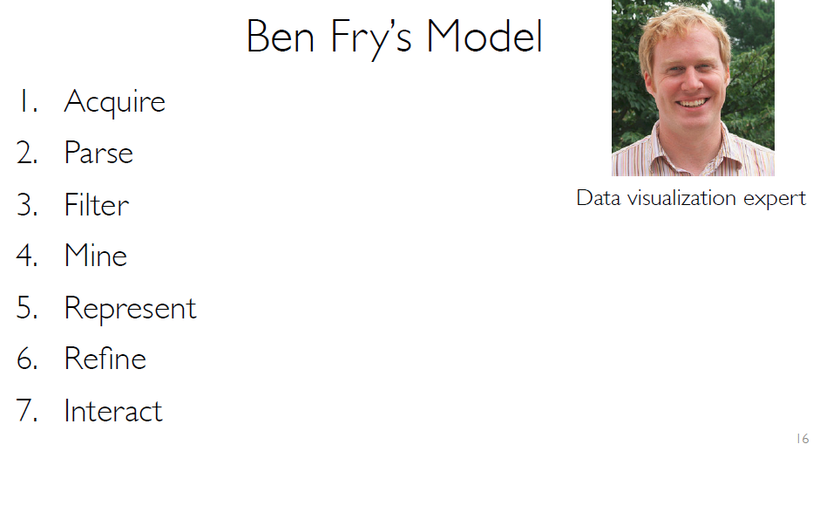
Notes:
获取 解析 过滤 挖掘 表达 重新定义 交互

Slide 8
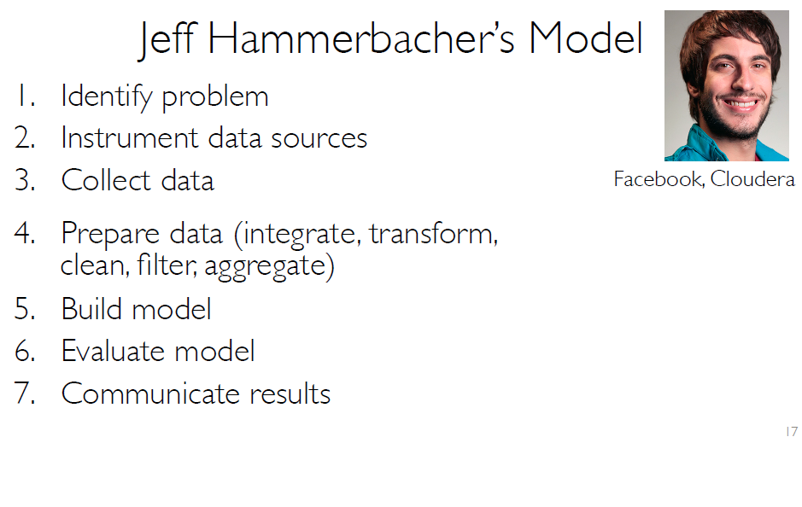
Notes:
定义问题 建立数据源 获取数据 数据预处理 构建模型 评价模型 交流结果

Slide 9
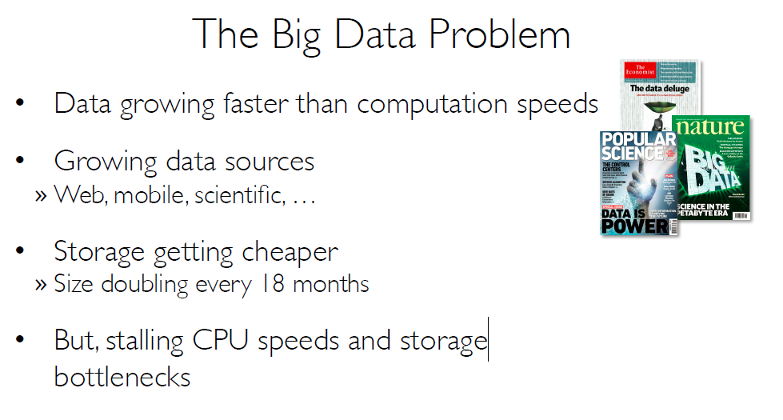
Notes:
为解决大规模数据下的数据科学问题 催生了大数据技术的发展
其实大数据的本质 和 动机 都是数据科学

Slide 10
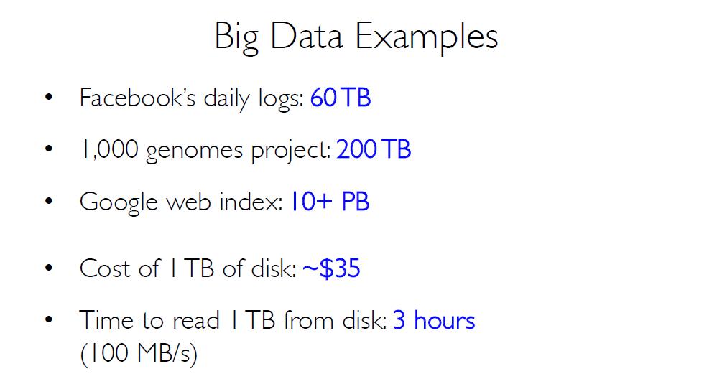
Notes:
这是 一些大数据

Slide 11
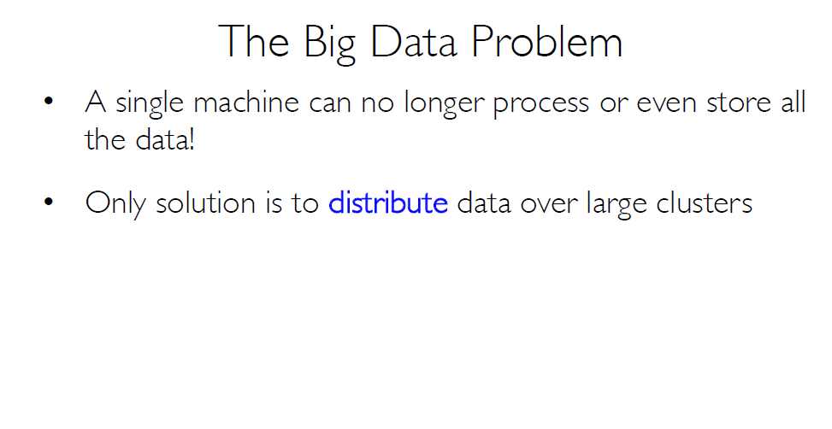
Notes:
大数据问题最不朴素的说 就是一台机器处理不了了 这里包含两重含义， 一个是一台破机器处理不了 或者 一台好机器的成本接受不了
都需要一种分布式的解决方案来控制成本 提高效率

Slide 12
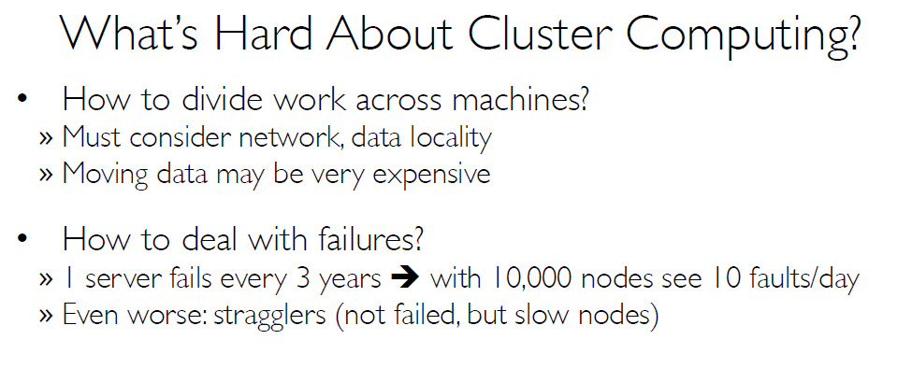
Notes:
集群计算 或者 说分布式计算 继续处理的问题就是
解决网络问题，数据本地性问题，解决容错问题 和 慢速节点的问题等

Slide 13
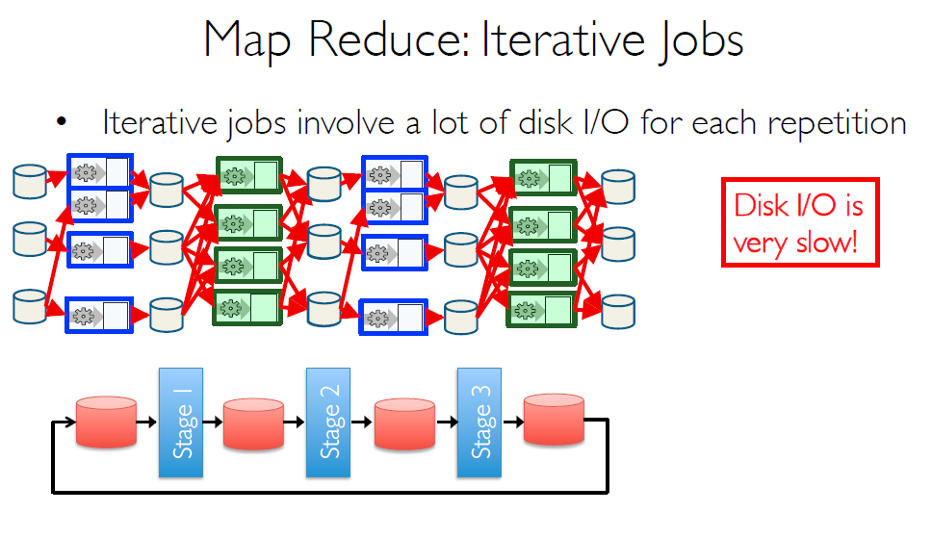
Notes:
传统的Mapreduce 为了解决容错问题 和 慢速节点等问题 将中间结果大量写入磁盘
而磁盘的IO是非常慢的 造成了性能瓶颈

Slide 14
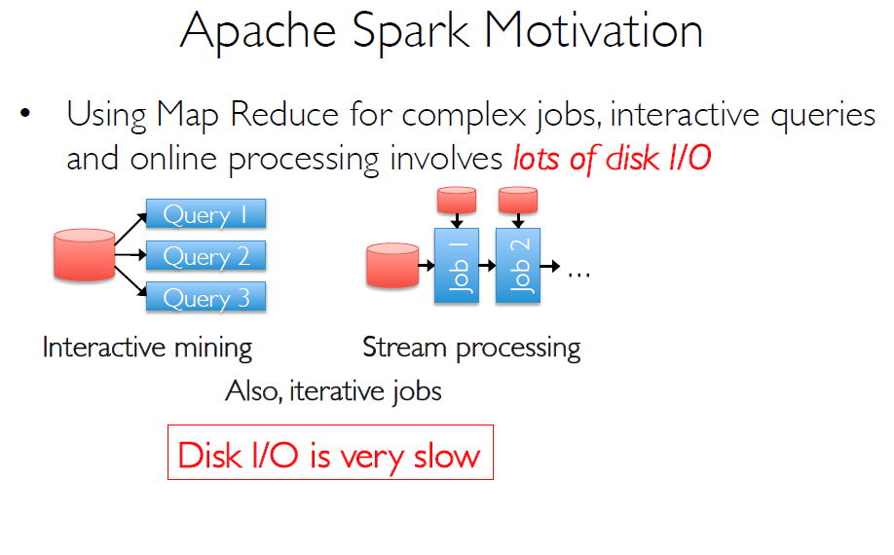
Notes:
Spark的动机 是 对于复杂迭代问题 和流处理问题 需要多次Map或Reudce的场景
我们需要一种不依赖磁盘的计算框架

Slide 15
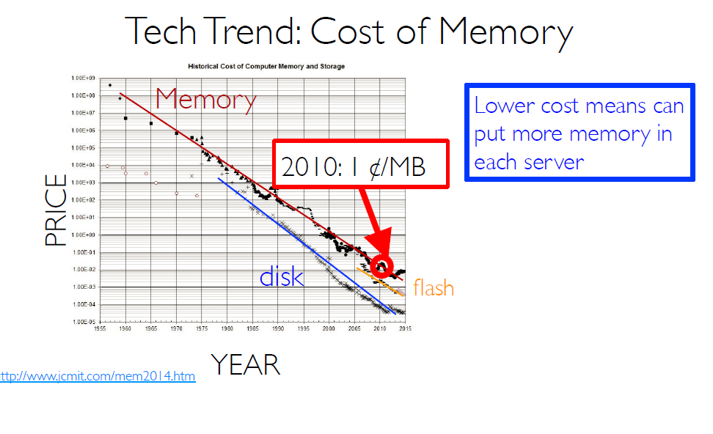
Notes:
内存价格的下降，硬件成本的降低 也为Spark的可行 提供了 内存计算的时代到了这个节点上。

Slide 16
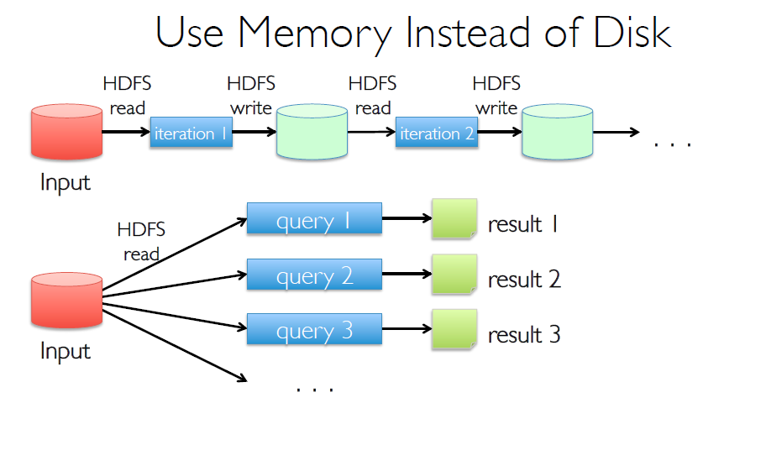
Notes:
用内存 取代磁盘 是Spark性能提升的因素之一 但也不是全部

Slide 17
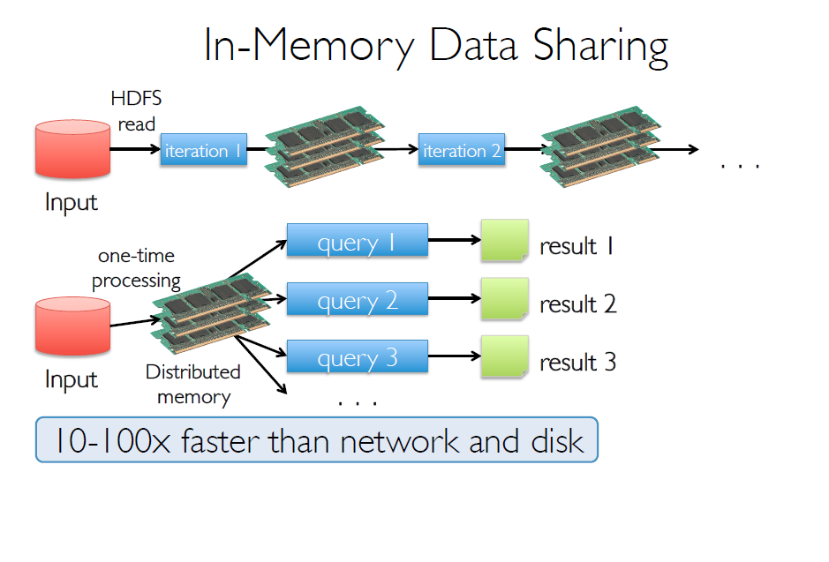

Slide 18
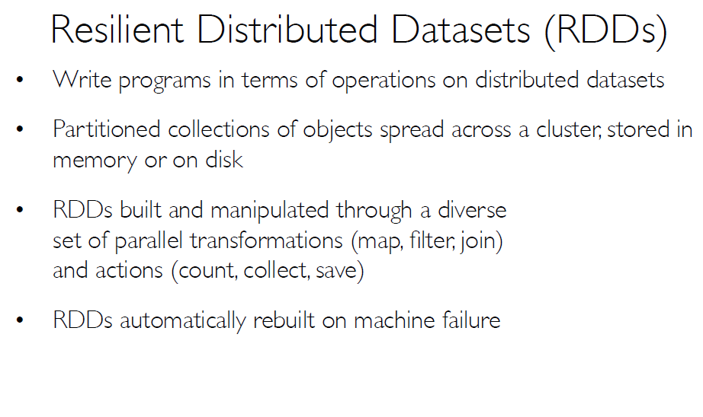
Notes:
Spark 是RDD的一种实现
RDD 是一种数据结构 任何一个数据集 及其 处理过程 都可以用一系列的RDD 及其之间的依赖关系来表示
RDD可以解决两个问题 一个是高效处理分布式的数据集合 一个是容错

Slide 19
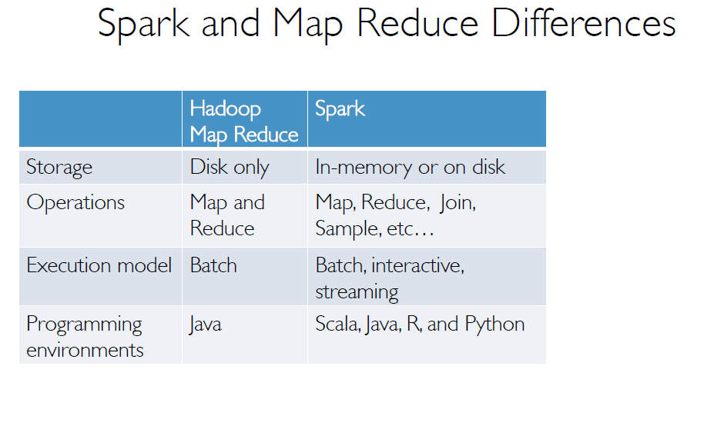
Notes:
与Hadoop Mapreduce 的区别
更高效的存储，更丰富的算子 支持更多计算模型 支持更多编程语言

Slide 20
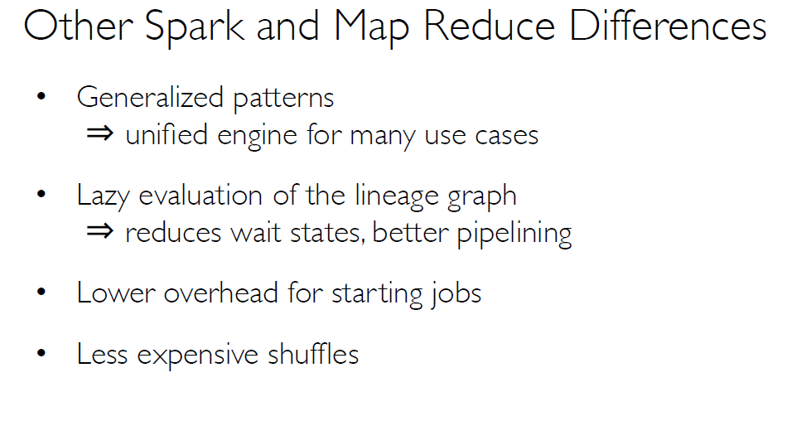
Notes:
其他的一些Mapreduce没有考虑到的地方
统一计算引擎
延迟执行
更小的任务启动成本
更高效的shuffles

Slide 21
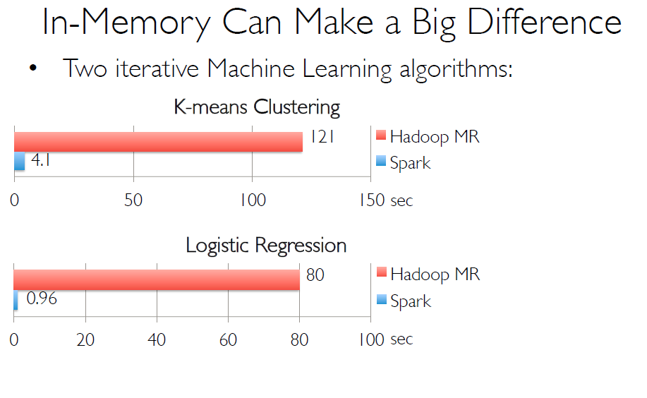

Slide 22
END

